Slide 1
第3章 关联分析
Chapter 3: Association Analysis

Slide 2
主要内容
3.1 频繁模式与关联规则
3.2 频繁项集的典型挖掘方法
3.3 关联规则的生成方法
3.4 关联规则的其他类型
3.5 关联规则的兴趣度的其他度量

Slide 3
3.1 频繁模式与关联规则
从交易数据库、关系数据库以及其他的数据集中发现项或对象的频繁模式（frequent patterns）、关联（ associations）的过程
    buys(x, “diapers”) → buys(x, “beers”) [0.5%, 60%]
    Rao, Srikumar S. “Diaper-beer Syndrome,” Forbes, April 6, 1998. pp. 128–130
交易号（TID） | 商品（Items）
1 | beer, diaper, nuts
2 | beer, biscuit, diaper
3 | bread, butter, cheese
4 | beer, cheese, diaper, nuts
5 | beer, butter, cheese, nuts
outlook | temperature | humidity | windy | play
sunny | hot | high | FALSE | no
sunny | hot | high | TRUE | no
overcast | hot | high | FALSE | yes
rainy | mild | high | FALSE | yes
rainy | cool | normal | FALSE | yes

Slide 4
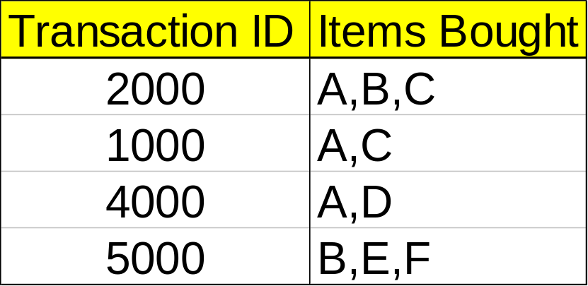
交易数据库
Transactional database
  每个交易：由顾客一次购买的商品（items）组成
  I={i₁, i₂, …, i_{m}}
  项集(Itemset): x={i_{j1},i_{j2},…,i_{jp}}， i_{ji}∈I
  每个项集包含的项的个数，称为项集的长度，一个长度为k的项集又称为k项集。
I={A,B,C,D,E,F}
2项集：

Slide 5
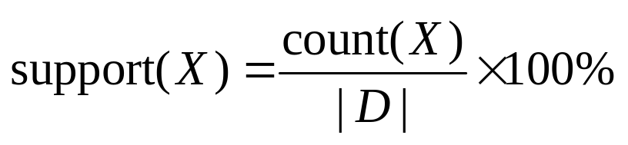
支持度（Support）
交易包含项集X的概率
E.g. X={A} ,
Y={A,B}=AB
TID | Items bought
10 | A, B, D
20 | A, C, D
30 | A, D, E
40 | B, E, F
50 | B, C, D, E, F
若support(X) >=minsup ，则X称为频繁项集(frequent itemset)，也可以说X是频繁的.
设minsup = 50%
{A:3, B:3, D:4, E:3, AD:3}

Slide 6
闭合频繁项集
一个频繁项集X被称为闭合频繁项集（closed frequent itemset）当且仅当不存在任一个项集Y满足X⊂Y 且support(Y)=support(X)。闭合频繁项集X被称为是闭合的。
例如：
  A是频繁的，但不是闭合的，
  因为support(AD)=support(A)，且
  A ⊂AD
TID | Items bought
10 | A, B, D
20 | A, C, D
30 | A, D, E
40 | B, E, F
50 | B, C, D, E, F

Slide 7
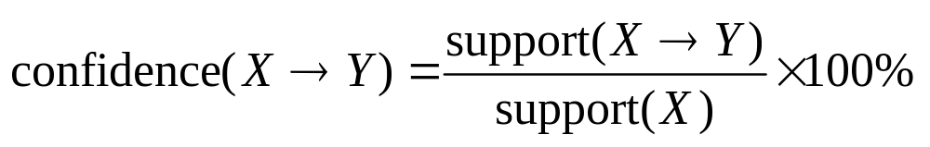
关联规则
给定两个项集X 和Y，关联规则是形如X→Y 的蕴含式
  X⊆I 称为规则的前件， Y⊆I 称为规则的后件，X∩Y=∅
规则X→Y的支持度(support)
support(X→Y）=support(X∪Y)
规则X→Y的置信度(confidence)

Slide 8
Support and confidence
关联规则：X → Y
support( X → Y ) =support(X ∪ Y)=|T_{XY}| / n
E.g:
X={A} Y={C}
support(A → C )
=support(AC)=0.2
  X={A,D}=AD Y=C
support(AD→ C )
=support=(ADC)=0.2
Transaction-id | Items bought
10 | A, B, D
20 | A, C, D
30 | A, E
40 | B, E, F
50 | B, C, D, E, F

Slide 9
Support and confidence
置信度（confidence ）
Confidence(X → Y )=|T_{XY}| / |T_{X}|=sup(XY) / sup(X)
同时买啤酒和尿片的交易
买尿片的交易
TID | Items bought
10 | A, B, D
20 | A, C, D
30 | A, E
40 | B, E, F
50 | B, C, D, E, F
买啤酒的交易
  A→ C (20%, 33%)
  AD → C (20%, 50%)

Slide 10
关联规则的挖掘
给定如下阈值
  minimum support : minsup
  Minimum confidence : minconf
发现所有形如X → Y 的关联规则，满足
  Support(X → Y )≥ minsup
  Confidence(X → Y) ≥ minconf

Slide 11
3.2 频繁项集的典型挖掘方法
3.2.1 逐层发现算法Apriori
    Apriori (Agrawal & Srikant@VLDB’94)
3.2.2 无候选集发现算法FP-growth
  Freq. pattern growth (FPgrowth—Han, Pei & Yin @SIGMOD’00)
其他方法：
  Vertical data format approach (Charm—Zaki & Hsiao @SDM’02)
  High dimensional dataset: TD-close (Liu, Han, et al. @ICDE06)
  …

Slide 12
3.2.1 逐层发现算法Apriori
主要步骤
  k=1
  统计每个k项候选集的支持度，找出频繁的k项集：L_{k}
  利用频繁的k项集生成k+1项候选集(Candidate itemset )：C_{k+1}
  k=k+1; 转至步骤2

Slide 13
示例
minsup = 2/4
C₁
Itemset | sup
{A} | 2
{B} | 3
{C} | 3
{D} | 1
{E} | 3
Database TDB
Itemset | sup
{A} | 2
{B} | 3
{C} | 3
{E} | 3
L₁
Tid | Items
10 | A, C, D
20 | B, C, E
30 | A, B, C, E
40 | B, E
1st scan
C₂
Itemset | sup
{A, B} | 1
{A, C} | 2
{A, E} | 1
{B, C} | 2
{B, E} | 3
{C, E} | 2
C₂
L₂
2nd scan
Itemset
{A, B}
{A, C}
{A, E}
{B, C}
{B, E}
{C, E}
Itemset | sup
{A, C} | 2
{B, C} | 2
{B, E} | 3
{C, E} | 2
C₃
Itemset
{B, C, E}
3rd scan
L₃
Itemset | sup
{B, C, E} | 2

Slide 14
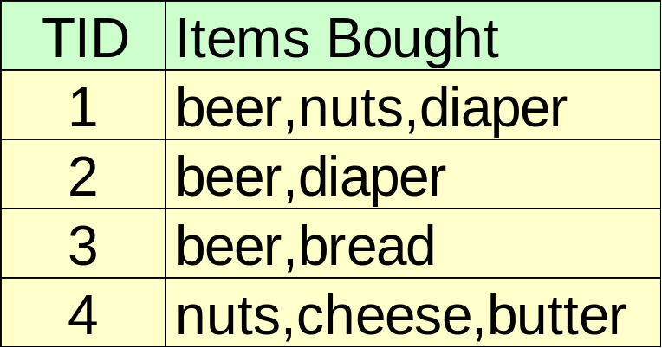
如何生成候选项集？
性质1： 给定最小支持度阈值minsup，一个频繁项集的所有非空子集都是频繁的。
  if {beer, diaper} is frequent, so is {beer} and {diaper}
  If {beer} is not frequent, {beer, diaper} is not frequent
Apriori 剪裁规则: 若存在某些项集是不频繁的，则这些项集的任何超集都是不频繁的，因而无须生成和测试。

Slide 15
如何生成候选项集？
假设每个L_{k} 中的项集的项都是按顺序排列的
步骤1: 两两组合 L_{k} 中项集生成 C_{k+1}
步骤2: 裁剪（pruning）

Slide 16
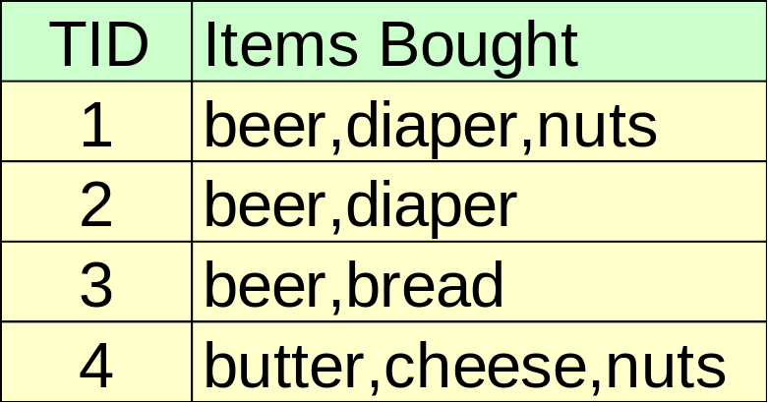
如何生成候选项集？
假设项集的项按字母序排列：
beer< bread< butter< cheese< diaper< nuts

Slide 17
如何生成候选项集？ 步骤1
a b c d
a b c e
设p 和q 是L_{k} 中的两个项集, 满足时生成(k+1) 项集：
p.item₁=q.item₁, …, p.item_{k-1}=q.item_{k-1}, p.item_{k} < q.item_{k}
p.item₁ | p.item₂ | … | p.item_{k-1} | p.item_{k}
q.item₁ | q.item₂ | … | q.item_{k-1} | q.item_{k}
p.item₁ | p.item₂ | … | p.item_{k-1} | p.item_{k} | q.item_{k}

Slide 18
如何生成候选项集？步骤1
字母序：a<b<c<d<e
L₃={abc, abd, acd, ace, bcd}
  abcd from abc and abd
  acde from acd and ace
C₄={abcd，acde}
L₃
item₁ | item₂ | item₃
a | b | c
a | b | d
a | c | d
a | c | e
b | c | d

Slide 19
如何生成候选项集？步骤2
删除那些包含非频繁k项集的(k+1) 项集
E.g：L₃={abc, abd, acd, ace, bcd}， C₄={abcd，acde}
由于{cde} 不频繁，所以acde不可能频繁
C₄={abcd}

Slide 20
Sup_{min} = 2
C₁
Itemset | sup
{A} | 2
{B} | 3
{C} | 3
{D} | 1
{E} | 3
Database TDB
Itemset | sup
{A} | 2
{B} | 3
{C} | 3
{E} | 3
L₁
Tid | Items
10 | A, C, D
20 | B, C, E
30 | A, B, C, E
40 | B, E
1st scan
C₂
Itemset | sup
{A, B} | 1
{A, C} | 2
{A, E} | 1
{B, C} | 2
{B, E} | 3
{C, E} | 2
C₂
L₂
Itemset
{A, B}
{A, C}
{A, E}
{B, C}
{B, E}
{C, E}
Itemset | sup
{A, C} | 2
{B, C} | 2
{B, E} | 3
{C, E} | 2
2nd scan
C₃
Itemset
{B, C, E}
3rd scan
L₃
Itemset | sup
{B, C, E} | 2

Slide 21
3.2.2 无候选集发现算法FP-growth
  FPgrowth—Han, Pei & Yin @SIGMOD’00
采用一种树的数据结构（FP-tree）来实现频繁项集的发现，不需要先生成候选项集
FP-tree的特点
  完整性
    保留了用于挖掘频繁项集的所有信息
  紧凑性
    减少了与频繁项集挖掘无关的信息，
    F-list: 高频项更多机会被不同交易共享
    永远小于原来的交易数据库
TID Items bought
100 {f, a, c, d, g, i, m, p}
200 {a, b, c, f, l, m, o}
300 {b, f, h, j, o, w}
400 {b, c, k, s, p}
500 {a, f, c, e, l, p, m, n}

Slide 22
算法： FP-growth
扫描交易数据库，找出所有频繁单项
按照支持度降序排列所有频繁单项，得到f-list
扫描交易数据库，构建FP-tree T
调用mineTree(T, ∅}
{}
Header Table
Item frequency head
f 4
c 4
a 3
b 3
m 3
p 3
f:4
c:1
minsup = 3/5
f-list=f-c-a-b-m-p
c:3
b:1
b:1
TID (ordered) frequent items
100 {f, c, a, m, p}
200 {f, c, a, b, m}
300 {f, b}
400 {c, b, p}
500 {f, c, a, m, p}
a:3
p:1
m:2
b:1
p:2
m:1
FP-tree

Slide 23
频繁项集的分割
频繁项集的集合可以分为若干个不相交的子集
例如：F-list=f-c-a-b-m-p
  所有包含p的项集
  含有m不包含p的项集
  …
  含有c 不含a, b, m, p的项集
  项f

Slide 24
生成条件模式库(conditional pattern base)
100 {f, c, a, m, p}
200 {f, c, a, b, m}
300 {f, b}
400 {c, b, p}
500 {f, c, a, m, p}
从头表(header table)开始
通过指针链遍历 FP-tree 找到所有包含某项如p的分支
合并相同前缀路径，构成 p 条件模式库
{}
Header Table
Item frequency head
f 4
c 4
a 3
b 3
m 3
p 3
Conditional pattern bases
item cond. pattern base
c f:3
a fc:3
b fca:1, f:1, c:1
m fca:2, fcab:1
p fcam:2, cb:1
f:4
c:1
c:3
b:1
b:1
a:3
p:1
m:2
b:1
FP-tree: T
p:2
m:1

Slide 25
mineTree(T, X)
以p为例：X=∅;
生成并输出频繁项集X∪{p}=p, support=3
生成p的条件模式库
统计单项频率：c:3, f:2, a:2, m:2, b:1
为 条件模式库构建FP-tree: T_{p}
X={p},调用mineTree(T_{p}, X)
fcam: 2
cb: 1
{}
Header Table
Item frequency head
c 3
c:3
T_{p}

Slide 26
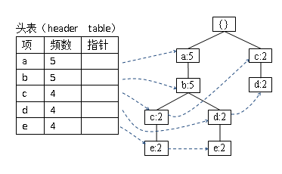
优化
对单支前缀路径特殊处理，减少处理时间
设minsup=2 （出现2次）
表3.3 项e的条件模式库
项集 | 频数
abc | 2
abd | 2
图3.2 频繁模式树T

Slide 27
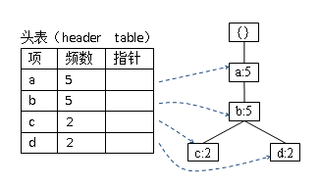

优化
图3.3 项e的频繁模式树T_{e} 图3.4频繁模式树T_{e}的多分支部分Q
单支前缀路径ab:5,生成与e的所有组合，即S={ae:4, be:4, abe:4}
将此路径用一个空的根节点替换，生成树Q，分别对单项c和d处理，分别生成了1个项集，ce和de，构成集合M={ce:2, de:2}
返回S∪M∪(S⊗M)，S⊗M={ace:2, ade:2, bce:2,bde:2, abce:2, abde:2}

Slide 28
挖掘高维度数据集中的频繁项集
Carpenter (Pan, et al. @ KDD’03)
  Mine data sets with small rows but numerous columns
  Construct a bottom-up row-enumeration tree for efficient mining
TD-close (Liu, Han, et al. @ICDE06)
  Mine data sets with small rows but numerous columns
  Construct a Top-down row-enumeration tree for efficient mining

Slide 29

Mining Frequent Patterns from Very High Dimensional
Data: A Top-Down Row Enumeration Approach
Hongyan Liu
Tsinghua University
Jiawei Han, Dong Xin, Zheng Shao
University of Illinois at Urbana-Champaign

Slide 30
低维度--高维度
TID | Items
1 | A, C, D
2 | B, C, E
3 | A, B, C, E
4 | B, E
5
6
7
…
100000
TID | Items
1 | P_{j1}, P_{j2}, …, P_{j10000}
2 | P_{k1}, P_{k2}, …, P_{k999}
3 | P_{l1}, P_{l2}, …, P_{l2000}
…
56 | P_{m1}, P_{m2}, …, P_{m6000}

Slide 31
行枚举方法
Minsup=2
Table T Transposed Table
r_{i} | A | B | C | D
1 | a₁ | b₁ | c₁ | d₁
2 | a₁ | b₁ | c₂ | d₂
3 | a₁ | b₁ | c₁ | d₂
4 | a₂ | b₁ | c₂ | d₂
5 | a₂ | b₂ | c₂ | d₃
itemset | rowset
a₁ | 1, 2, 3
a₂ | 4, 5
b₁ | 1, 2, 3, 4
c₁ | 1, 3
c₂ | 2, 4, 5
d₂ | 2, 3, 4

Slide 32
自上而下的挖掘策略
Minsup=3
12345
1234
1235
1245
1345
2345
b₁
123
124
134
234
125
135
235
145
245
345
a₁b₁
b₁
b₁
b₁d₂
c₂
12
13
23
14
24
34
15
25
35
45
a₁b₁
a₁b₁c₁
a₁b₁d₂
b₁
b₁c₂d₂
b₁d₂
c₂
a₂c₂
1
2
3
4
5
a₁b₁c₁d₁
a₁b₁c₂d₂
a₁b₁c₁d₂
a₂b₁c₂d₂
a₂b₂c₂d₃

Slide 33
自上而下、分而治之的递归挖掘
Without
5
12345
With 5
w/o 4
With 345
w/o 2
With 2345
w/o 1
With 45
w/o 3
1234
1235
1245
1345
2345
b₁
123
124
134
234
125
135
235
145
245
345
Divide-and-conquer
a₁b₁
b₁
b₁
b₁d₂
c₂
12
13
23
14
24
34
15
25
35
45
a₁b₁
a₁b₁c₁
a₁b₁d₂
b₁
b₁c₂d₂
b₁d₂
c₂
a₂c₂
1
2
3
4
5
a₁b₁c₁d₁
a₁b₁c₂d₂
a₁b₁c₁d₂
a₂b₁c₂d₂
a₂b₂c₂d₃

Slide 34
3.3 关联规则的生成方法

Slide 35
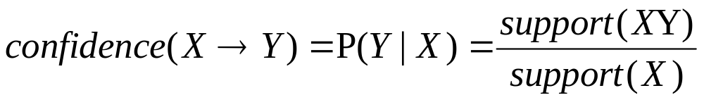
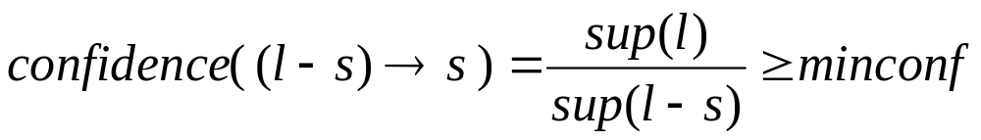
生成关联规则
为每个频繁项集l, 生成非空子集s; 若满足
则输出规则：(l-s) → s
e.g： l=ABCD, s = D , (l-s)= ABC
confidence(ABC→ D)=support(ABCD)/support(ABC)

Slide 36
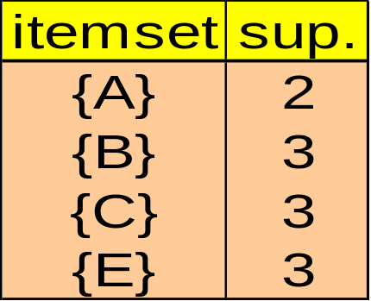
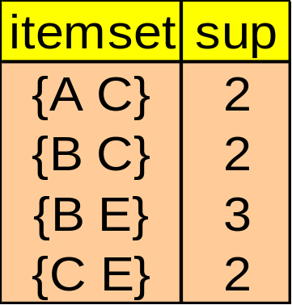
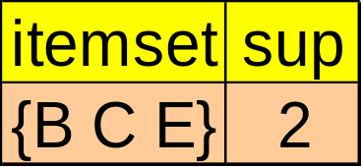
生成关联规则
L₁
L₂
L₃
minconf=80%
For {BCE}：Confidence(BE→ C)<80%,
Confidence(BC→ E)>80%
Confidence(CE→ B)>80%
Confidence(B→ CE) <80%
Confidence(E→ BC) <80%
Confidence(C→ BE) <80%

Slide 37
生成关联规则
L₁
L₂
L₃
minconf=80%
For {BCE}：Confidence(BE→ C)<80%,
Confidence(BC→ E)>80%
Confidence(CE→ B)>80%
confidence(C → BE): <80%

Slide 38
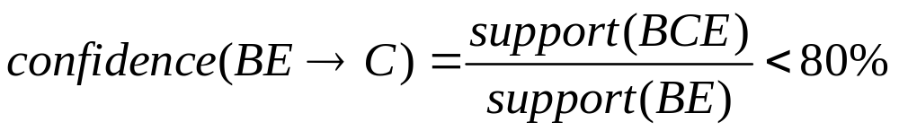
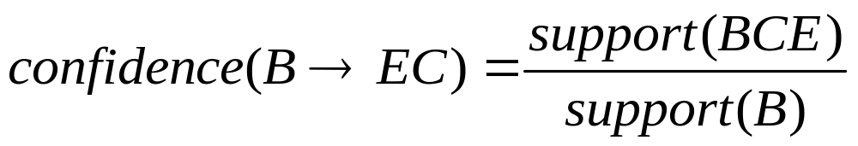
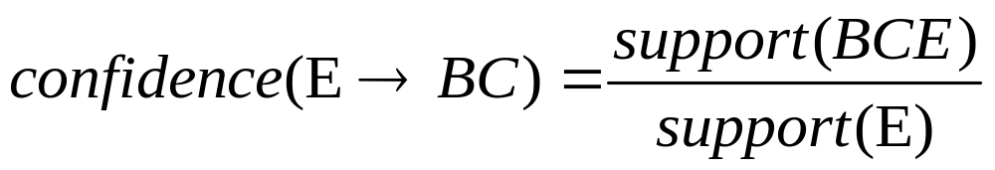
生成关联规则
For BCE， Confidence(BE→ C) < 80%,
How about B→EC and E→BC ?

Slide 39
生成关联规则
对于频繁项集 l = ABCD
若BCD → A 和ACD → B 都成立
则CD → AB 有可能成立.
若 CD → AB, BD →AC, 和AD → BC 都成立,
则 D → ABC 有可能成立

Slide 40
3.4 关联规则的其他类型

Slide 41
关联规则的类型
多层次关联规则
  什么品牌的啤酒和尿片 （diapers）有关联?
负关联规则、无关规则（dissociation rule)
  play basketball → not eat cereal [20%, 33.3%]
结构化数据中的关联分析

Slide 42
多层次关联规则
项有概念层次性
低层的项通常具有较低的支持度
将项抽象到一定高的层次产生的规则更有意义
一个超市的库存中至少有10000个项
Food
milk
bread
skim
2%
wheat
white
Fraser
Sunset
milk → bread [20%, 60%].
2% milk →wheat bread [6%, 50%].

Slide 43
多层次关联规则
两类
  单层
  F→G
  BC → E
  多层
  FC → E
Tid | Items
10 | A, C, D
20 | B, C, E
30 | A, B, C, E
40 | B, E
H
F
G
A
B
C
D
E

Slide 44
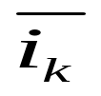
负模式
负项与正项
当项i_{k}没有出现在某个给定的交易中，称该项对于该交易是个负项，记为 ，与此对应，出现在该交易中的每个项i_{d}称为正项。
负项集与负关联规则
一个包含负项的项的集合称为负项集。一个负项集的支持度如果不小于用户给定的最小支持度，则称为频繁负项集
负关联规则：包含负项的关联规则。
负项集和负关联规则统称为负模式。

Slide 45
负关联规则、无关规则（dissociation rule)
发现带有“非I_{i}”的规则：
（A, ¬ B） → C
TID | Items
1 | A, B
2 | B, C
3 | A, C
4 | A, C, D
TID | Items
1 | A, B, ¬C, ¬D
2 | ¬A, B, C , ¬D
3 | A, ¬B, C , ¬D
4 | A, C, D, ¬B

Slide 46
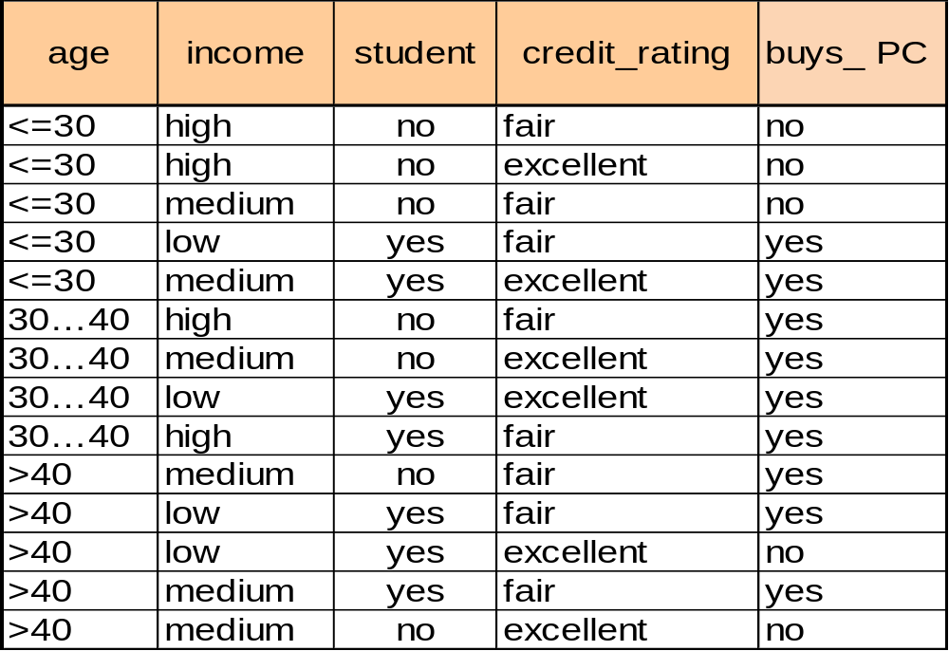
结构化数据集
TID | ITEMS
1 | age≤30, income=high, student=no, credit_rating=fair, buys_PC=no
2 | age≤30, income=high, student=no, credit_rating=excellent, buys_PC=no
3 | age≤30, income=medim, student=no, credit_rating=fair, buys_PC=no
4 | age≤30, income=low, student=yes, credit_rating=fair, buys_PC=yes
5 | age≤30, income=medium, student=yes, credit_rating=excellent, buys_PC=yes
 | …
14 | Age≥40, income=medium, student=no, credit_rating=excellent, buys_PC=no

Slide 47
非结构化转化为结构化
交易号（TID） | 商品（Items）
1 | beer, diaper, nuts
2 | beer, biscuit, diaper
3 | bread, butter, cheese
4 | beer, cheese, diaper, nuts
5 | beer, butter, cheese, nuts
有些数据挖掘软件使用
结构化的数据集作为输入
交易号（TID） | Beer | diaper | nuts | biscuit | bread | butter | cheese
1 | 1 | 1 | 1
2 | 1 | 1 |  | 1
3 |  |  |  |  | 1 | 1 | 1
4 | 1 | 1 | 1 |  |  |  | 1
5 | 1 |  | 1 |  |  | 1 | 1

Slide 48
3.5关联规则的兴趣度的其他度量

Slide 49
Is support and confidence sufficient?
令人误解的关联规则
play basketball → eat cereal [40%, 66.7%]
学生总人群中eating cereal is 75% >66.7%.
play basketball → not eat cereal [20%, 33.3%]
更准确

Slide 50
相关性度量
支持度、置信度之外
A→B (support, confidence, correlation)
相关性度量
  lift, cosine, χ2, all_conf, coherence

Slide 51
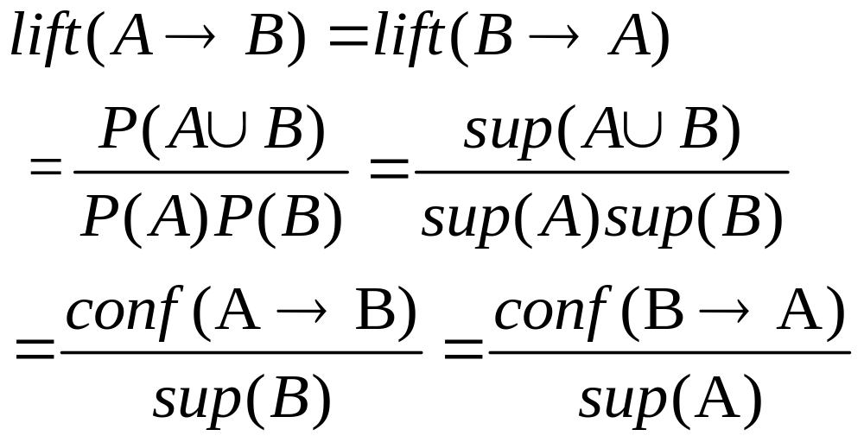
相关性度量：Lift
Lift
(增益,提升度)
>1: positively correlated
=1: independent
<1: negatively correlated

Slide 52
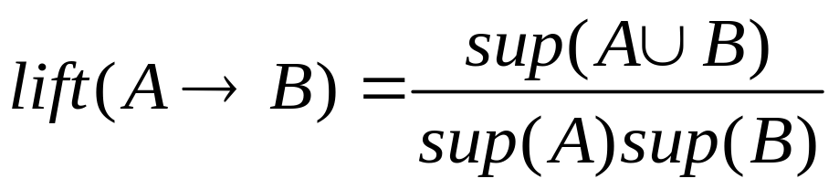
相关性度量：Lift
Lift
(增益,提升度)
 | Basketball | Not basketball | Sum
Cereal | 2000 | 1750 | 3750
Not cereal | 1000 | 250 | 1250
Sum(col.) | 3000 | 2000 | 5000
Lift(basketball, cereal)= 2000*5000/(3750*3000)= 0.889
Lift(basketball, notCereal)=1.333

Slide 53
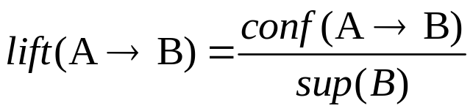
Lift
L₁
L₂
Tid | Items
10 | A, C, D
20 | B, C, E
30 | A, B, C, E
40 | B, E
Lift：
Conf (BE→ C)=2/3
Sup(C)=3/4
Lift(BE→ C)=(2/3) / (3/4) = 8/9
Confidence(BC→ E)=1
Lift (BC→ E)=

Slide 54


度量：cosine
表3.9 计算机专业与修商务智能课的列联表1
表3.10计算机专业与修商务智能课的列联表2
 | 计算机C | 非计算机 | 合计
选A | 80 | 20 | 100
没选 | 20 | 180 | 200
合计 | 100 | 200 | 300
 | 计算机C | 非计算机 | 合计
选A | 80 | 20 | 100
没选 | 20 | 10 | 30
合计 | 100 | 30 | 130
Lift(C, A)=2.4
Lift(C, A)=1.04
度量lift对于两个项集同时不出现的情况是敏感的

Slide 55
度量：cosine
对于关联规则X→Y
它适用于变量不对称的情况，即项集的同时出现相比于同时不出现更重要的情况
cosineC, A)=0.8

Slide 56


